Slide 1
Hệ thống tra cứu lộ trình xe buýt công cộng
Neo4j · Thuật toán Dijkstra · Xử lý chuyển tuyến
Dữ liệu mô phỏng mạng lưới xe buýt TP. Hồ Chí Minh
Notes:
Giới thiệu đề tài: ứng dụng tra cứu lộ trình xe buýt dùng cơ sở dữ liệu đồ thị Neo4j, dữ liệu mẫu mô phỏng mạng lưới TP. Hồ Chí Minh.

Slide 2



Bài toán: hành trình tối ưu khi phải đổi tuyến
Nhanh nhất hoặc ngắn nhất
Ví dụ: Bến xe Quận 8 → Bến xe An Sương
Tối ưu theo tổng thời gian hoặc quãng đường, đã tính cả thời gian chờ xe.
Ít chuyển tuyến nhất
Tuyến 08
Tuyến 04
Giảm số lần xuống xe đổi tuyến; nếu bằng nhau thì chọn phương án nhanh hơn.
Bến xe Quận 8
Chợ Bến Thành
Bến xe An Sương
Chi phí chờ khi chuyển tuyến
Thời gian chờ ước tính bằng giãn cách chuyến của tuyến mới chia 2.
Chuyển tuyến · chờ khoảng 5 phút
Notes:
Ví dụ minh họa: từ Bến xe Quận 8 đi tuyến 08 đến Chợ Bến Thành rồi đổi sang tuyến 04 đến Bến xe An Sương. Thời gian chờ khi đổi tuyến là một phần chi phí của hành trình.

Slide 3


Vì sao chọn cơ sở dữ liệu đồ thị
Cơ sở dữ liệu quan hệ
Neo4j (đồ thị)
Mỗi bước đi qua một trạm là một phép JOIN
Tìm đường nhiều chặng cần truy vấn đệ quy, khó viết và khó đọc
Thêm hoặc đổi tuyến phải sửa nhiều bảng liên quan
Trạm là nút, đoạn đường là cạnh có trọng số
Duyệt theo quan hệ có sẵn, mô tả hành trình tự nhiên bằng Cypher
Thêm hoặc đổi tuyến chỉ là thêm, sửa cạnh
Notes:
Mạng lưới xe buýt vốn là một đồ thị: trạm là đỉnh, đoạn đường là cạnh. Mô hình đồ thị khớp trực tiếp với bài toán.

Slide 4
Mô hình dữ liệu trên Neo4j
(:Station)
(:BusRoute)
Tuyến 52
id, name, district
lat, lon
[:STOPS_AT {seq: 0}]
[:STOPS_AT {seq: 1}]
(:BusRoute)
(:Station)
Bến Thành
[:CONNECTS_TO {route, distance_km, time_min}]
(:Station)
Nhà hát TP
code, name, color
headway_min
first/last_departure
departures_out, departures_in
Mỗi đoạn đường có hai cạnh có hướng, trọng số riêng
Notes:
Hai loại nút: Station và BusRoute. STOPS_AT ghi thứ tự trạm của tuyến. CONNECTS_TO là cạnh có hướng giữa hai trạm liên tiếp, mang mã tuyến, khoảng cách và thời gian.

Slide 5
Dữ liệu mẫu: mạng lưới xe buýt TP.HCM
57
trạm dừng (:Station)
10
tuyến xe (:BusRoute)
198
cạnh [:CONNECTS_TO]
Notes:
Dữ liệu mô phỏng: tên trạm, tuyến bám theo địa danh thật nhưng tọa độ, khoảng cách và giờ chạy chỉ là ước lượng. Tổng 109 lượt trạm trên 10 tuyến tạo ra 198 cạnh hai chiều.

Slide 6



Kiến trúc hệ thống ba lớp
Trình duyệt
FastAPI
Neo4j
HTML · CSS · JavaScript
Python
Neo4j Desktop 5.x
Form tìm đường, so sánh phương án
Trang quản trị CRUD
vis-network vẽ đồ thị
repository.py: truy vấn Cypher
routing.py: Dijkstra trong RAM
Pydantic kiểm tra dữ liệu vào
(:Station), (:BusRoute)
[:CONNECTS_TO], [:STOPS_AT]
Ràng buộc duy nhất id, code
HTTP · JSON
Bolt · Cypher
Notes:
Giao diện gọi REST API của FastAPI. FastAPI dùng driver Bolt gửi Cypher tới Neo4j, nạp đồ thị vào RAM để chạy Dijkstra, và làm mới bộ nhớ đệm sau mỗi thao tác ghi.

Slide 7
Dijkstra trên đồ thị trạng thái (trạm, tuyến)
Đi tiếp trên cùng tuyến
Mỗi nút là một cặp (trạm, tuyến)
1
Cộng thời gian và quãng đường của cạnh CONNECTS_TO.
Tuyến 08
A
B
C
Đổi tuyến tại một trạm
2
Cộng chờ = giãn cách của tuyến mới / 2; số lần chuyển tăng 1.
đổi tuyến: + chờ
Tuyến 04
X
B
D
Lên xe lần đầu
3
Cộng chờ = giãn cách của tuyến đầu / 2 (có thể tắt).
Đổi tuyến là một cạnh có chi phí, nên Dijkstra xử lý như mọi cạnh khác
Notes:
Mỗi nút của đồ thị trạng thái là một cặp (trạm, tuyến đang đi). Cạnh ngang là đi tiếp trên một tuyến; cạnh dọc là đổi tuyến tại cùng một trạm, tốn thời gian chờ bằng nửa giãn cách của tuyến mới.

Slide 8

Hai chế độ tối ưu cho cùng một cặp trạm
Chế độ | Thứ tự ưu tiên
Nhanh nhất | thời gian → số lần chuyển → quãng đường
Ngắn nhất (km) | quãng đường → thời gian → số lần chuyển
Ít chuyển tuyến | số lần chuyển → thời gian → quãng đường
Ví dụ: Chợ Kim Biên → ĐH Nông Lâm
Thời gian ngắn nhất
2 giờ 3 phút
2 lần chuyển tuyến
Cả ba thành phần đều không âm và cộng dồn theo từng cạnh, nên so sánh theo thứ tự từ điển vẫn giữ nguyên tính đúng của Dijkstra.
Ít chuyển tuyến nhất
2 giờ 16 phút
1 lần chuyển tuyến
Số liệu từ bộ dữ liệu mô phỏng
Notes:
Cùng một cặp trạm, hai chế độ cho kết quả khác nhau: bớt một lần chuyển tuyến phải đánh đổi thêm 13 phút di chuyển.

Slide 9




Giao diện tìm đường và so sánh phương án
Chọn trạm dễ dàng
Gõ tên để lọc gợi ý, đổi chiều bằng một lần bấm.
So sánh song song
Phương án ngắn nhất và ít chuyển tuyến nhất nằm cạnh nhau.
Từng chặng rõ ràng
Tuyến, trạm xuống, thời gian chờ khi đổi tuyến, lộ trình tô sáng trên đồ thị.
Notes:
Màn hình tìm đường: hai thẻ kết quả đặt cạnh nhau, bấm vào thẻ để đổi lộ trình đang tô sáng trên đồ thị bên dưới.

Slide 10
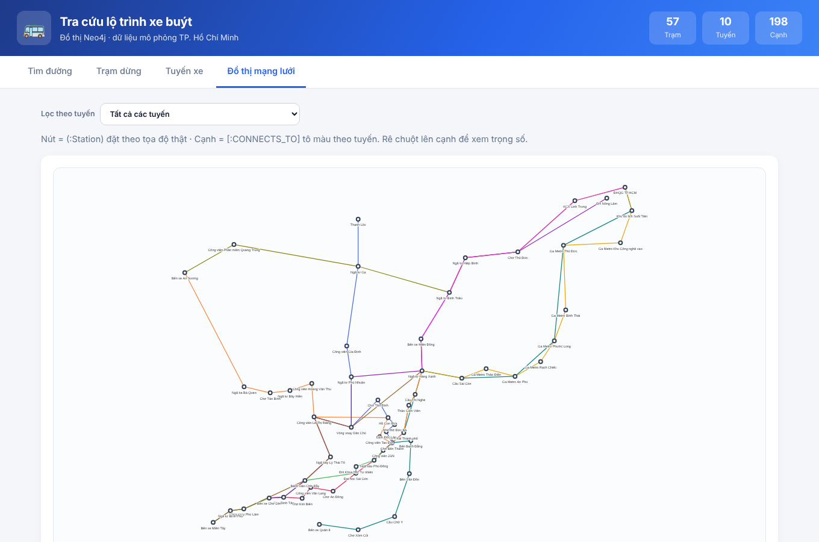

Quản trị dữ liệu và đồ thị mạng lưới
Trạm dừng
Thêm, sửa, xóa. Xóa trạm tự nối lại trạm trước với trạm sau.
Tuyến xe
Sắp xếp trạm, sửa trọng số từng đoạn đường.
Giờ xuất bến
Thêm hoặc xóa giờ chạy theo lượt đi và lượt về.
Nút đặt theo tọa độ, cạnh tô màu theo tuyến
Notes:
Tab quản trị cho phép CRUD trạm, tuyến, trọng số và giờ xuất bến. Mọi thay đổi làm mới bộ nhớ đệm đồ thị nên kết quả tìm đường cập nhật ngay.

Slide 11
Kiểm thử và kết quả
Dữ liệu mẫu đạt yêu cầu: 57 trạm, 10 tuyến, 198 cạnh
13/13
Các chặng nối khớp tại trạm chuyển tuyến
bài kiểm thử đạt
Trên hơn 50 cặp trạm: phương án ngắn nhất không chậm hơn, phương án ít chuyển không chuyển nhiều hơn
Thuật toán và API, chạy không cần Neo4j
Xử lý trạm cô lập, trạm trùng nhau, chế độ không hợp lệ
API trả lỗi 400 hoặc 422 khi dữ liệu đầu vào sai
Notes:
Các kiểm thử chạy trên đồ thị nạp sẵn trong RAM nên không phụ thuộc Neo4j. Truy vấn Cypher được kiểm tra khi chạy trên Neo4j Desktop.

Slide 12


Hướng phát triển
Dữ liệu thật
Đi bộ giữa các trạm
Nạp dữ liệu GTFS của mạng lưới xe buýt thực tế.
Thêm cạnh đi bộ giữa các trạm gần nhau để mở rộng lựa chọn chuyển tuyến.
Giờ chạy thực
Đồ thị lớn
Dùng lịch xuất bến thay cho thời gian chờ trung bình.
Dùng Neo4j GDS hoặc thuật toán A* khi mạng lưới có hàng chục nghìn trạm.

Slide 13
Cảm ơn đã lắng nghe
Hỏi và đáp

